Slide 1
Рослина: знайома й таємнича
(вегетативні органи)

Slide 2
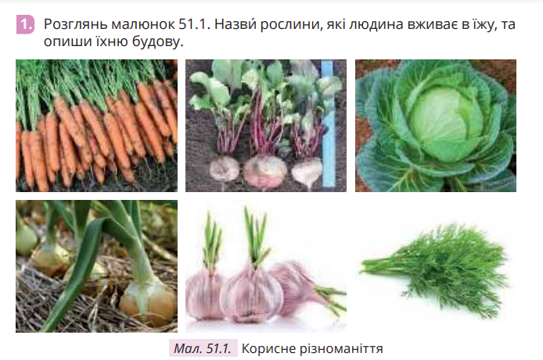
Їстівне чи ні?

Slide 3
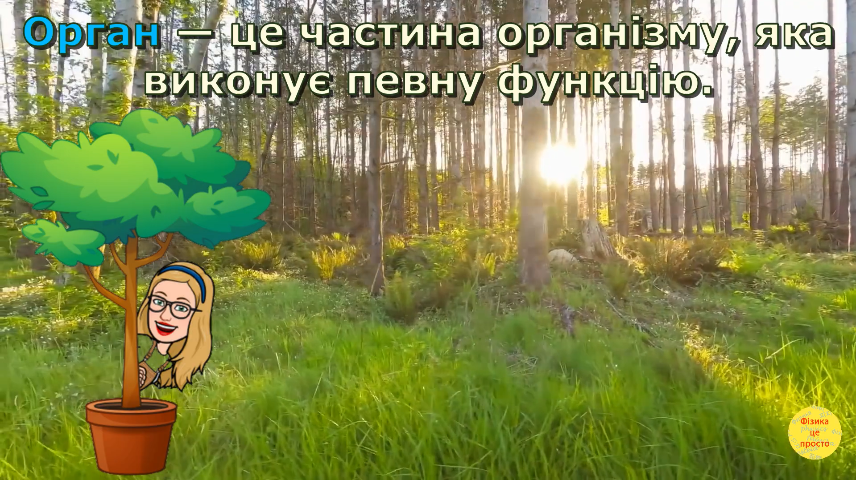
Організми рослин, тварин і людини мають органи.
Пригадай органи організму людини та функції, які вони виконують.

Slide 4
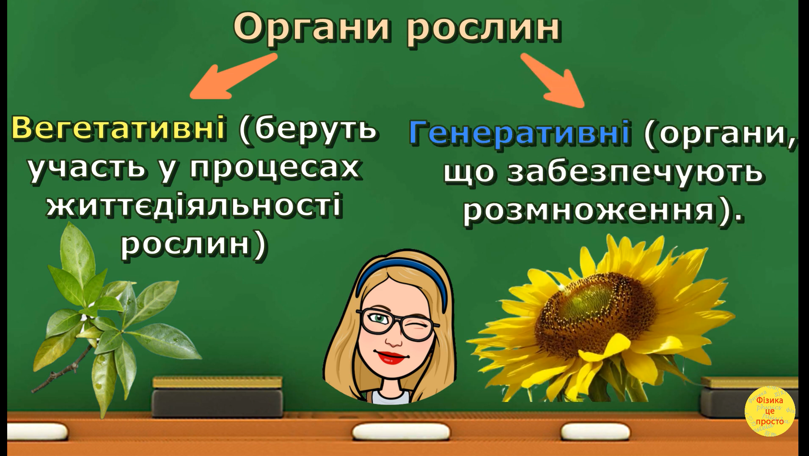

Slide 5
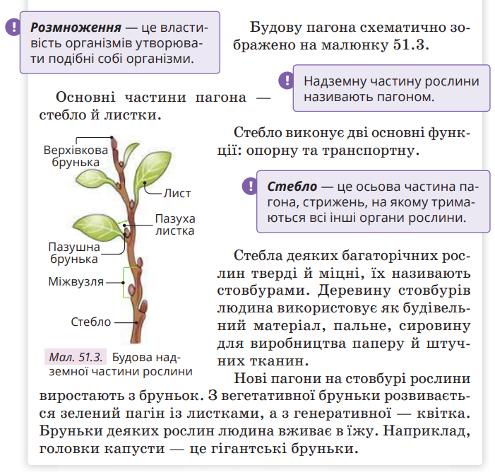
Які складники організму рослини?

Slide 6
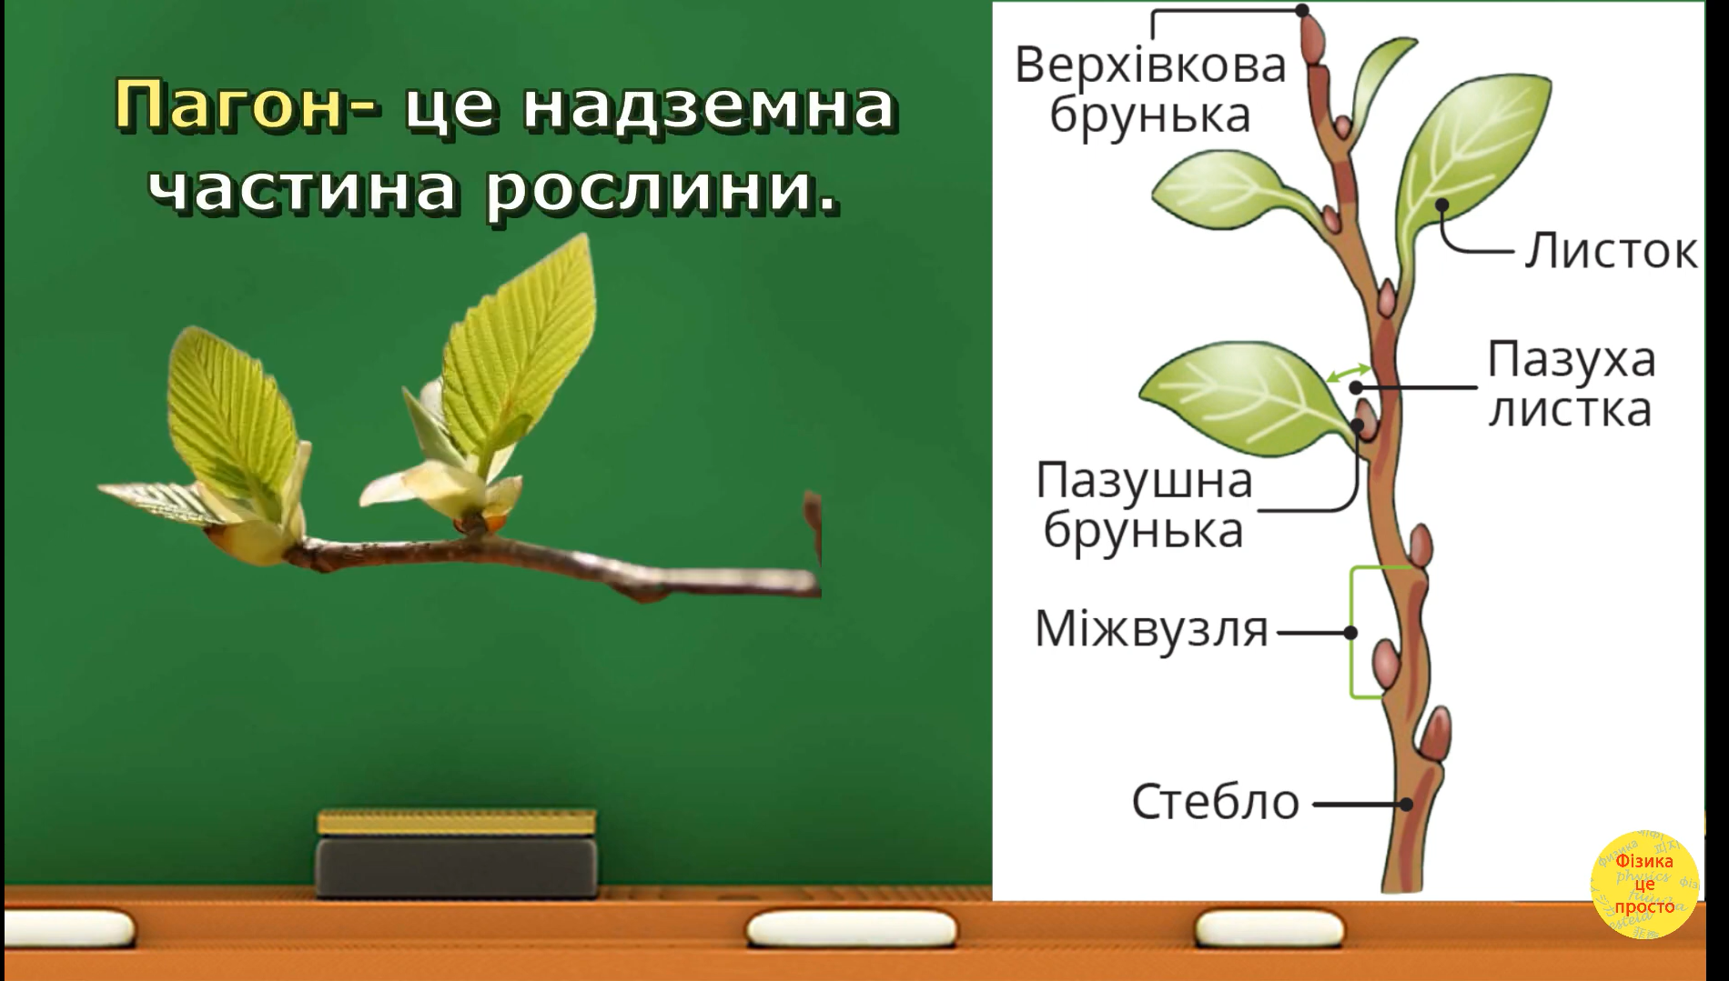

Slide 7
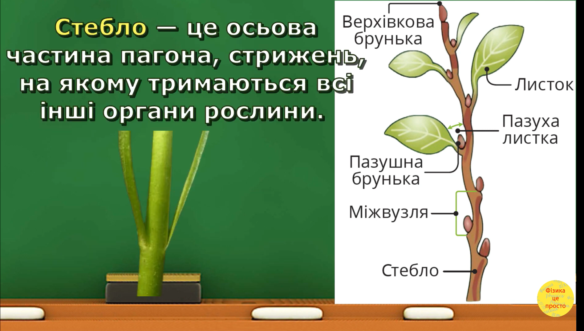

Slide 8
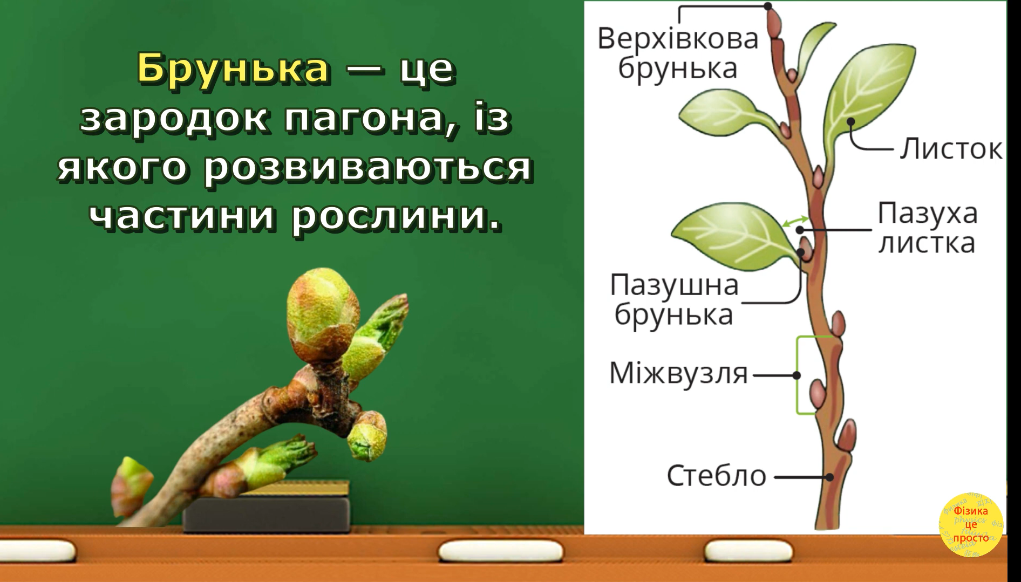

Slide 9
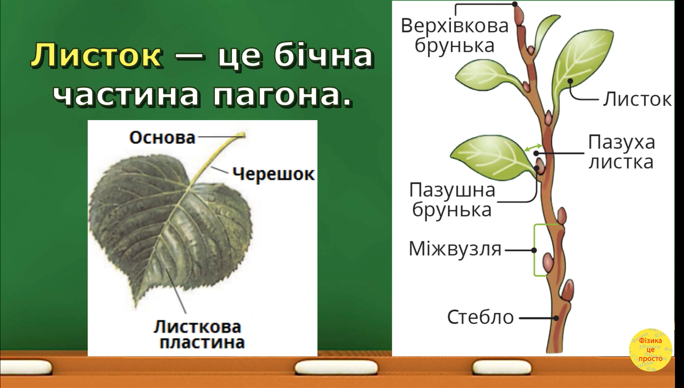

Slide 10
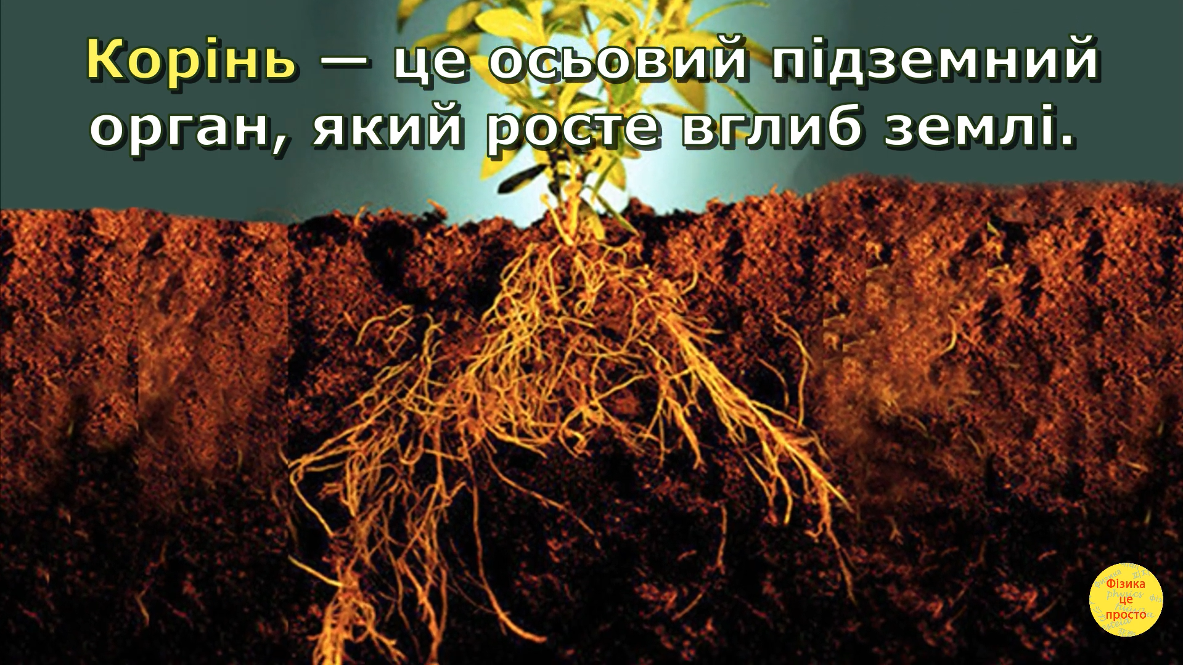
Корінь закріплює рослини в ґрунті, усмоктує воду з мінеральними речовинами, пов'язує рослину з іншими організмами в ґрунті.

Slide 11
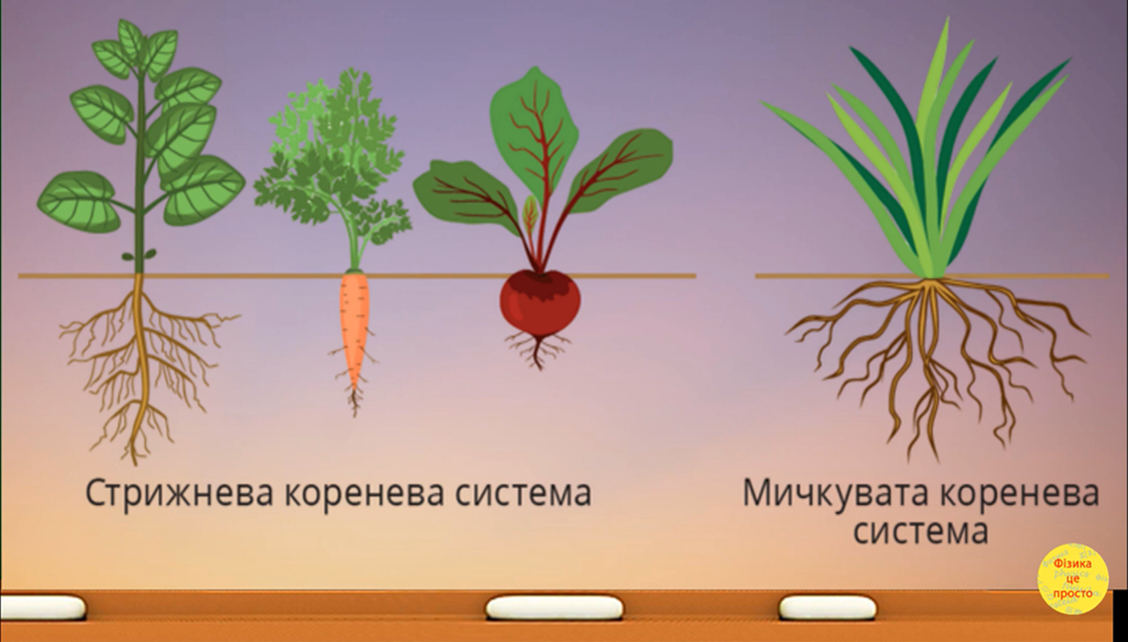
Стрижнева коренева система складається з одного головного і безлічі бічних коренів.
Мичкувата коренева система складається з додаткових і бічних коренів приблизно одного і того ж розміру. Головний корінь у рослин з мичкуватої системою недостатньо розвинений або рано відмирає.

Slide 12
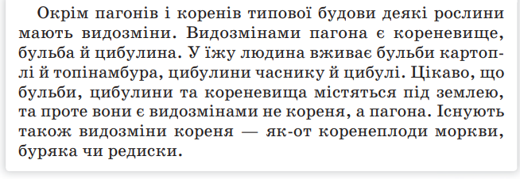
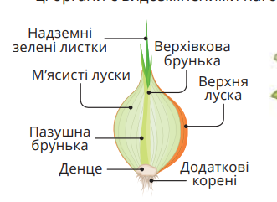
Які видозмінені пагони й корені людина вживає в їжу?

Slide 13
Тестування
https://docs.google.com/forms/d/e/1FAIpQLSdVwUd1JUityN_GRgGYfKFvAolegHwJMUApZmJjWMkgQ1lAyw/viewform

